Slide 1
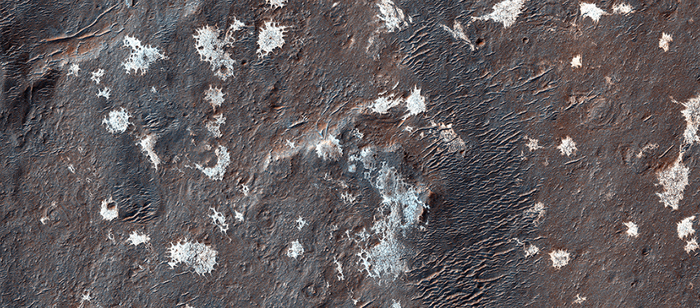

Misteriós dipòsit de tons clars al cràter Vinogradov
La superfície del sud-est de Vinogradov està coberta de misterioses taques clares que mesuren menys d’un metre i no presenten una estratificació evident. En alguns llocs, el material clar sembla haver omplert cràters ja existents alhora que els donava un aspecte circular.
uahirise.org/ca/ESP_037163_1590

